Slide 1
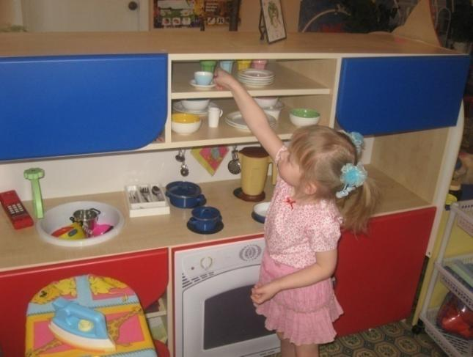
Сюжетно-ролевая игра «СЕМЬЯ»
«Готовим ужин»
Задачи: Учить детей придумывать игровые ситуации с игрушками, развивать сюжет. Развивать диалогическую форму речи.

Slide 2
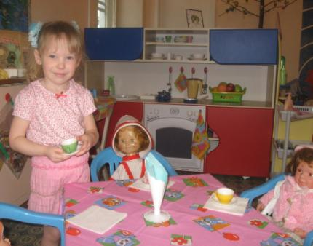
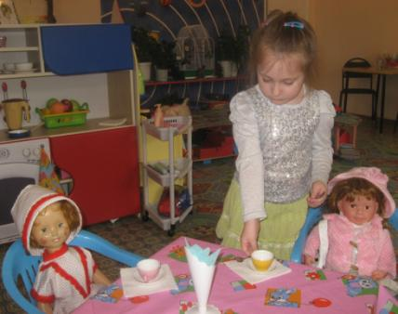
«Накормим кукол»
Задач: Учить детей различать правильно называть и классифицировать посуду (чайная, кухонная, столовая), формировать грамматический строй речи.

Slide 3
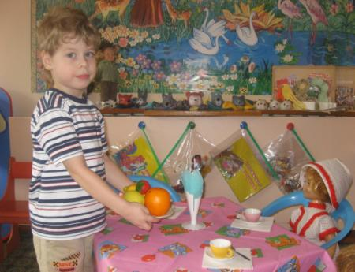
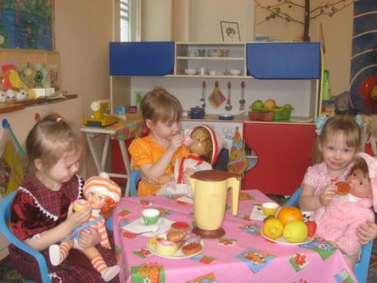
«День рождения
дочки»
Задачи: помочь детям организовать игру, учить действовать в соответствии с принятой на себя ролью, подбирать необходимые атрибуты, использовать предметы заменители.

Slide 4
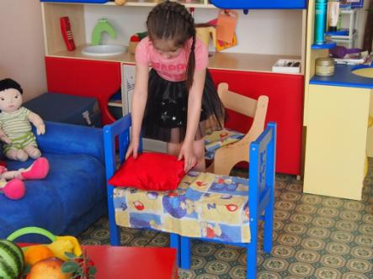
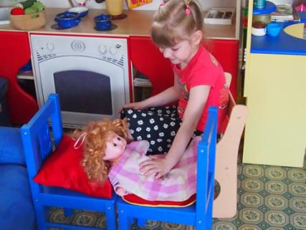
«Укладываем дочку спать»
Развивать сюжет на основе имеющихся знаний и опыта. Учить использовать в игре предметы заменители. Побуждать включать в игру, чтение знакомых потешек, пение песен.

Slide 5
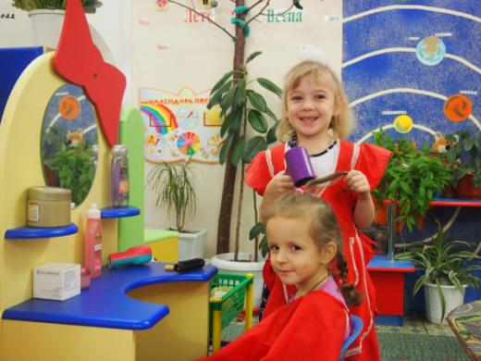
Задачи: учить детей брать на себя роль, согласованно действовать в рамках сюжета. Развивать диалогическую форму речи, эмпатию.
«Мама
идёт в салон красоты»

Slide 6
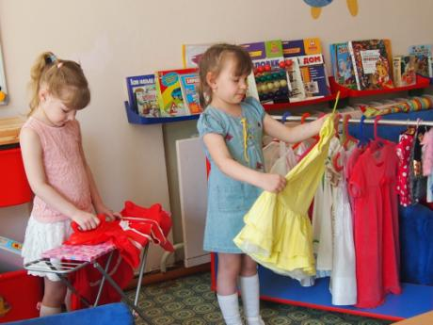
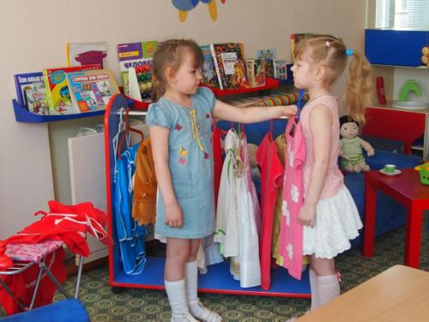
«Магазин одежды»
Задачи: Учить развивать сюжет в совместной деятельности со сверстниками и взрослыми. Формировать умение принимать воображаемую ситуацию.

Slide 7
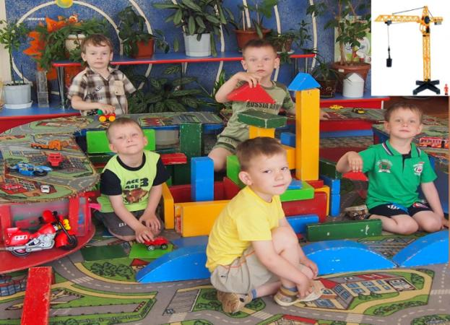
«Строители»
Задачи: Учить детей выполнять объёмную постройку, формировать умение действовать коллективно, согласовывать свои действия с действиями сверстников, расширять спектр игровых действий.

Slide 8
На этом игры с детьми не заканчиваются… играть с детьми можно безгранично, ведь сюжетов для игр множество. А детское воображение бесконечно! Этим и интересна работа с детьми!

